Slide 1
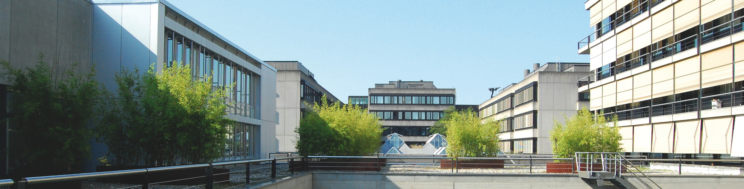
Willkommen an der Mitgliederversammlung von
Science Alumni UZH

Slide 2
Traktandenliste
Begrüssung
Wahl der Stimmenzähler
Protokoll der MV vom 05. März 2020
Jahresbericht des Präsidenten
Herbstprogramm 2020
Jahresbericht der Quästorin
Revisionsbericht
Festsetzung des Mitgliederbeitrags
Verabschiedungen und Wahlen
Mitteilungen

Slide 3
2. Wahl der Stimmenzähler

Slide 4

3. Protokoll der MV vom 05. März 2020
Notes:
- Anmerkung: zwei neue Satz: Wahl der Revisoren & des Vorstands auf zwei Jahre

Slide 5
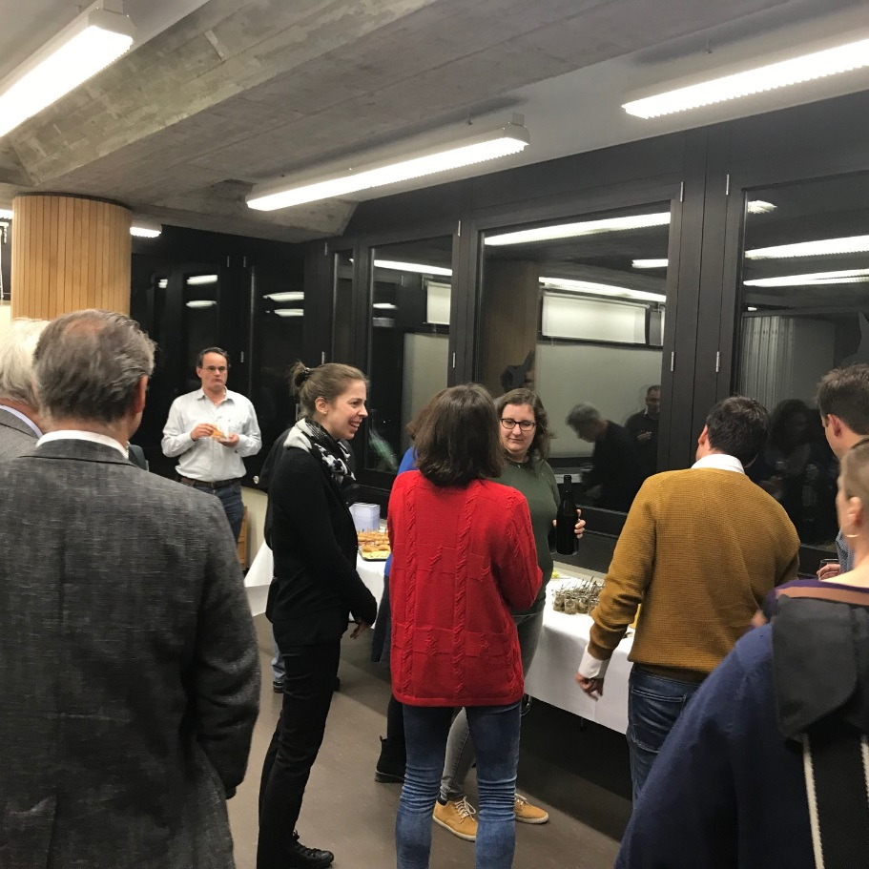

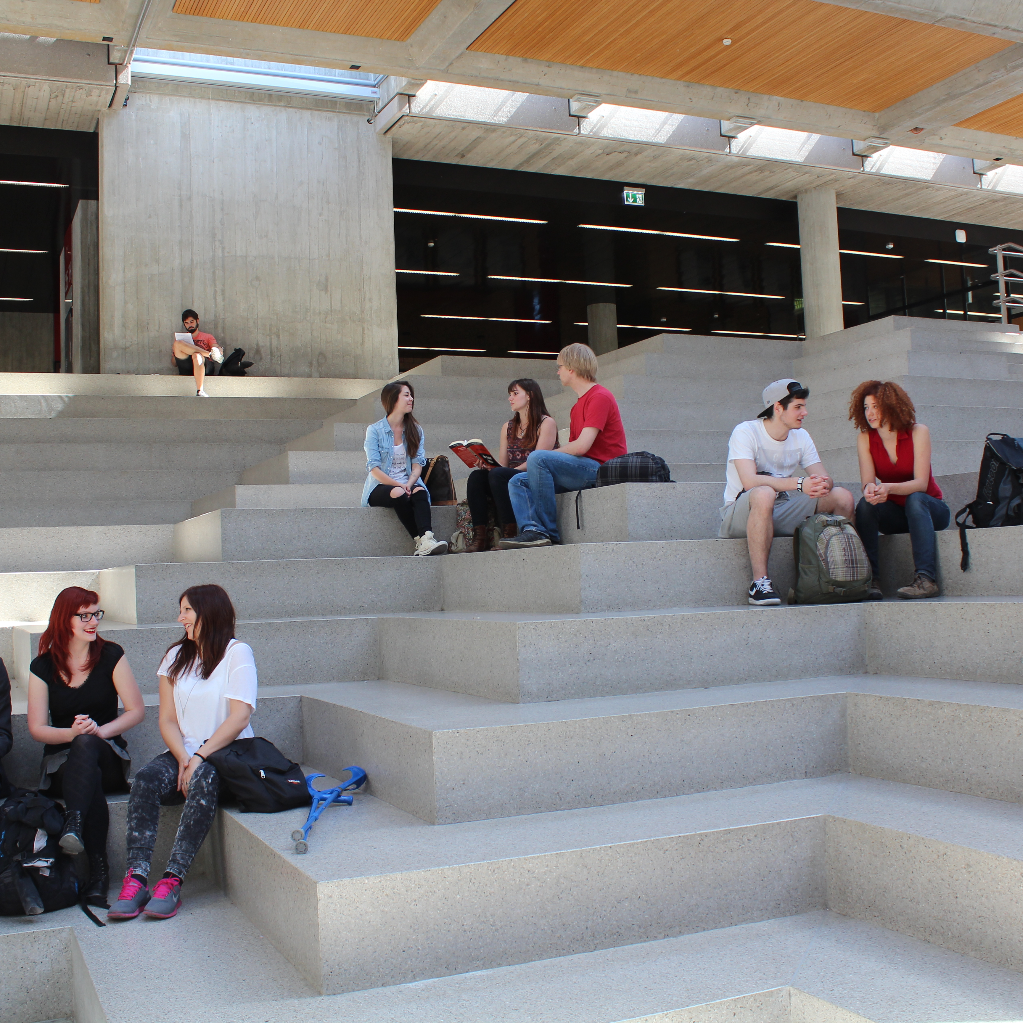


4. Jahresbericht des Präsidenten
Notes:
März Mitgliederversammlung 2020 im Botanischen Garten,
März Workshop molekulare Küche,
Mai Science Alumni engagiert sich unter den Gästen Michael und Denise Hengartner)
September Mentoring-Speed-Dating, Science Alumni UZH Mentoring Programm 2020. Es konnten so 14 Mentoren- Menteepaare ermittelt werden.
Dezember 2020, Vortrag/ Podium «Open Data und dann?», Marie-José Kolly, Datenjournalistin beim Online-Magazin «Republik» und Matthias Mazenauer, Stv. Leiter des Statistischen Amts des Kantons Zürich bei einem interaktiven Online-Gespräch auf den Grund. Videoplattform Zoom (45 Teilnehmer/innen)

Slide 6
4. Jahresbericht des Präsidenten
Aufbau einer gezielten Projektförderung für Studierende

Slide 7
4. Jahresbericht des Präsidenten
Video iGEM Team 2020
https://drive.google.com/file/d/1lMHZDZnf2gQ4KlZ_QmEzqldqUjnPl-Bx/view
https://2020.igem.org/Team:UZurich/Sponsors
Notes:
Herbstsemester 2019 wurden Science Alumni Auslandsstipendien erstmals vergeben. Die Empfängerinnen waren Alexandra Marti (Bachelorstudentin in Biomedizin/Biochemie) und Lorena Niggli (Bachelorstudentin in Physik).
Im Rahmen der Nachwuchsförderung wurde das iGEM UZH Team 2019 mit einem Betrag von CHF 6000 von Science Alumni UZH finanziell unterstützt
Science Alumni UZH hat Studierende der Biology Undergraduate Summer School (BUSS), die an der Universität Zürich immatrikuliert waren, finanziell unterstützt.
Ausserdem hat Science Alumni UZH den Anlass der Winterakademie für Mathematik mit einem Gönnerbeitrag unterstützt.

Slide 8

5. Herbstprogramm 2021
Weiterführung des Science Alumni Mentoring-Programms
Werden Sie Mentor/in!

Slide 9

5. Jahresprogramm 2021
Weiterführung der gezielten Projektförderung für Studierende

Slide 10
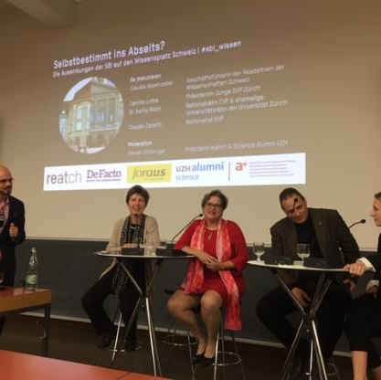
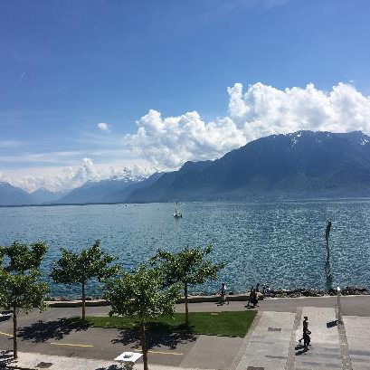
5. Jahresprogramm – Veranstaltungsübersicht HS 2021
September Science Alumni Mentoring-Speed-Dating 2021
21. Oktober Mitgliederversammlung Teil 2
November Führung Science Exploratorium UZH

Slide 11
6. Jahresbericht der Quästorin
Dr. Christa Werner

Slide 12
Finanzbericht - Rechnung 2020 (alle Beträge in CHF)
Einnahmen:
Mitgliederbeiträge und Spenden 51’000
Einlagen für Events 1’460
Guthabenzins 0
Total Einnahmen 52’460
Ausgaben:
Beitrag an Alumni UZH 16’403
Administrationskosten 16‘155
Veranstaltungen 6’235
Fördertopf für Studierende 6‘000
Jahresendbuchungen ZKB 28
Total Ausgaben 44’821 44’821
Einnahmenüberschuss/verlust 2019: 7’639

Slide 13
Finanzbericht - Bilanz per 31.12.2020
Aktiven:
Guthaben ZKB Privatkonto CH 27 0070 0110 0012 3095 8 150’373
Passiven:
Eigene Mittel (Einnahmenüberschüsse 2008 - 2020) 123’448
Forderung MNF Administration Science Alumni UZH 26’925
Chemiekonto
Eigene Mittel (ZKB-Konto) 6’445

Slide 14
7. Revisionsbericht
Dr. Wolfgang Auwärter
Prof. Dr. em. Kurt Brassel

Slide 15
7. Revisionsbericht der Rechnung für das Jahr 2020

Slide 16
Finanzbericht - Budget 2020
Einnahmen:
Mitgliederbeiträge und Spenden 52’500
Total Einnahmen 52’500
Ausgaben:
Beitrag an Alumni UZH ^{*)} 20’400
Administrationskosten Science Alumni UZH 21‘540
Veranstaltungen 7‘000
Gönnerbeiträge 3‘000
Fördertopf für Studierende 15‘000
Werbung, Druckkosten 5‘000
Total Ausgaben 71’940 71’940
Einnahmendefizit: - 19’440
Notes:
^{*)} Gesamtbeitrag 20.- CHF (Mitgliederbeitrag 10.- CHF, Mitgliederbewirtschaftung 6.- CHF, Inkassobewirtschaftung 4.- CHF) pro Vollmitglied, angenommen wurde ein Mitgliederbestand von 720.
+ Beitrag Inkassobewirtschaftung 4.- CHF pro Freimitglied, angenommen wurde ein Freimitgliederbestand von 1500.

Slide 17
8. Festsetzung des Mitgliederbeitrages
Notes:
Antrag des Vorstands, den Jahresbeitrag auf 70.- CHF zu belassen.

Slide 18
9. Wahlen

Slide 19
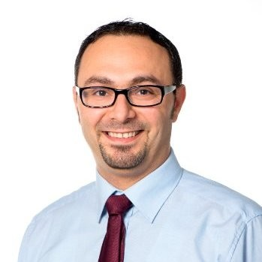
8. Wahl der Nachfolge von Dr. Sandra Steiner
Vorschläge des Vorstandes:
Dr. Samer Ursillo
Operations Expert at f. Hoffmann-La Roche
UZH Studium Chemie

Slide 20

8. Wahl der Nachfolge von Dr. Sandra Steiner
Vorschläge des Vorstandes:
Dr. Shila Schneider
Business Development Manager Ewopharma AG
UZH Studium Molecular Biology

Slide 21
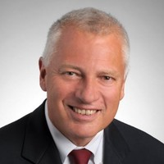
8. Wahl der Nachfolge von Dr. Sandra Steiner
Vorschläge des Vorstandes:
André Guyer
CEO, Argo & Partner AG,
UZH Studium Dipl. Mathematik und Computer Science

Slide 22
9. Wahl des Vorstandes
Dr. Sarah Beyeler (gewählt bis 2021)
Dr. Martina Forster (gewählt bis 2021)
Dr. Simone Forster (gewählt bis 2022)
Servan Grüninger (gewählt bis 2022)
Prof. Dr. Ross Purves (gewählt bis 2022)
Prof. Dr. Thierry Hennet (ex officio)
Prof. Dr. Stefan Neuhaus (ex officio)
Dr. Tatiana Samrowski (gewählt bis 2022)
Dr. Sandra Steiner (gewählt bis 2022)
Dr. Christa Werner (gewählt bis 2022)
Prof. Dr. em. Daniel Wyler (gewählt bis 2022)
Notes:
Wiederwahl des Vorstandes bis 2022, ausser Sarah du Martina

Slide 23
9. Wahl der Revisoren/innen
Verabschiedung von Dr. Wolfgang Auwärter
Wahl von
Prof. Dr. em. Kurt Brassel
Dr. Christoph Luchsinger
Notes:
Wiederwahl der Revisoren bis 2021

Slide 24

10. Mitteilungen
Überraschen Sie uns mit Ihren Ideen!
Notes:
Alles beim Alten
Ausser: Sie haben Zugang zu allen Angeboten von UZH Alumni > neuer Newsletter

Slide 25

10. Mitteilungen
Notes:
Vorstand
Mitglieder
Dekanat MNF > für Unterstützung
Petra > Seibert

Slide 26
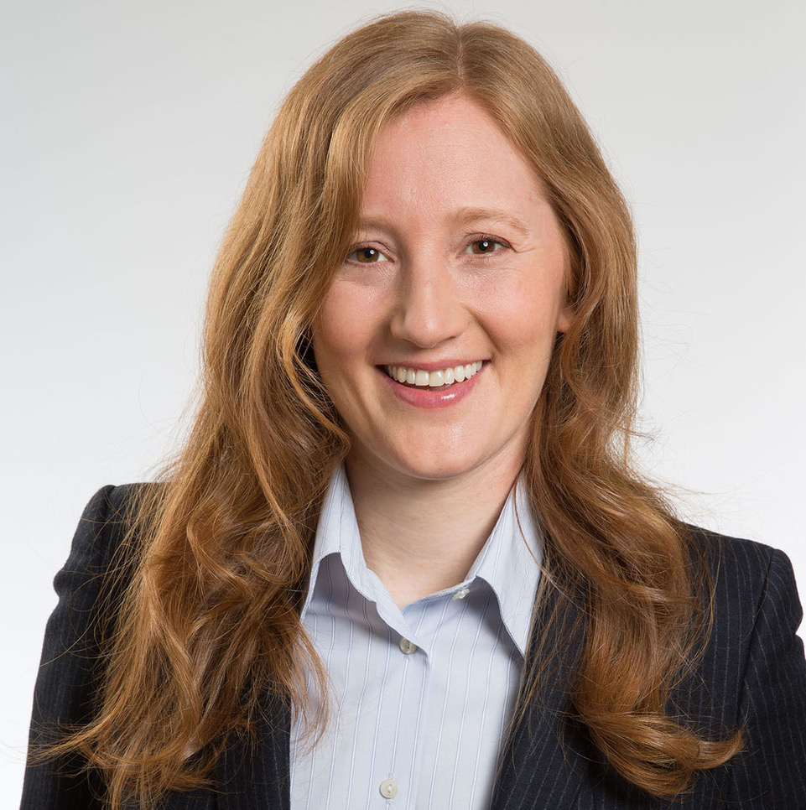
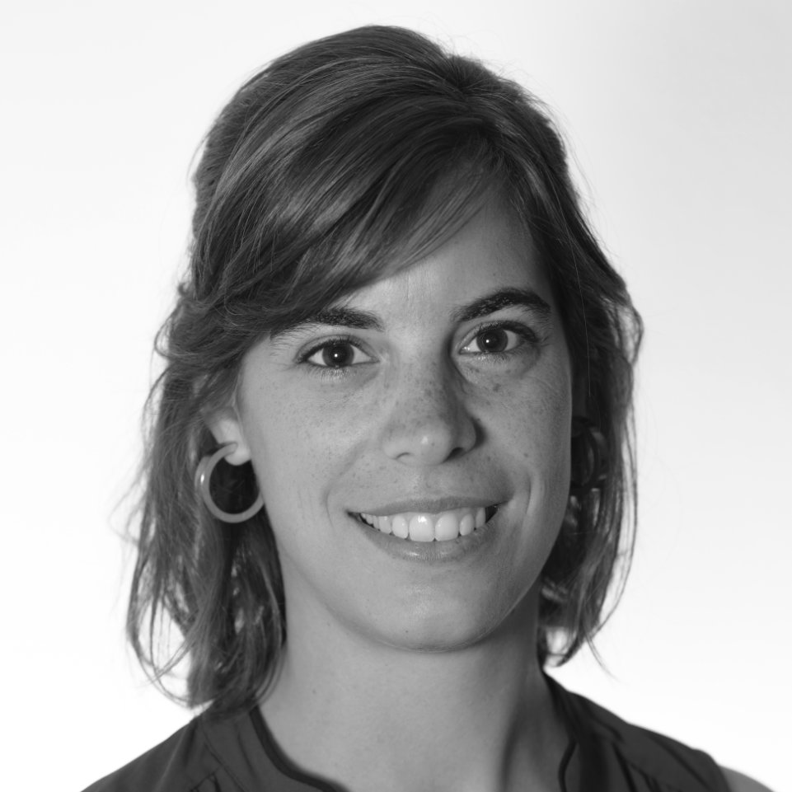
«Die digitale Plattform als Chefin: Arbeitsrealitäten in der Gig-Ökonomie»
Privatdozentin Dr. Karin Schwiter
Doktorandin Marisol Keller
Geographisches Institut der Universität Zürich

